Slide 1
LUYỆN TẬP
HAI ĐƯỜNG THẲNG VUÔNG GÓC

Slide 2
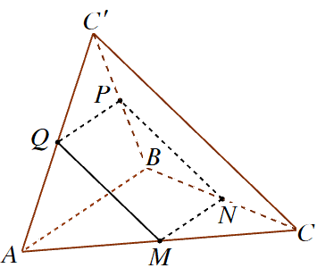

Slide 4
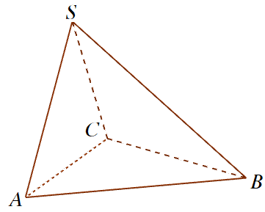

Slide 7
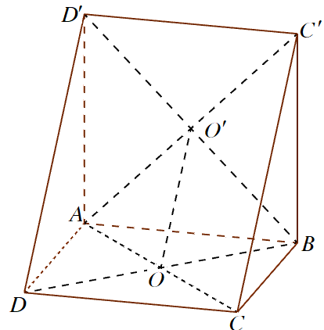

Slide 9
BÀI TẬP VỀ NHÀ
1. Học kỹ phần lý thuyết trong bài hai đường thẳng vuông góc.
2. Hoàn thành các bài tập 1, 2 trang 97 SGK.

